Slide 1
Slogans en posters
+ Wereldwaterdag

Slide 2
https://www.youtube.com/watch?v=SZu34GsHyxQ

Slide 3
Waarvoor gebruiken wij allemaal water?
Wie vindt het normaal dat wij zoveel water hebben?

Slide 4
Is dit overal in de wereld zo?
100 miljoen mensen in de wereld hebben geen toegang tot veilig drinkwater, toiletten en zeep.
WATER

Slide 5
UNICEF
Actief op het gebied van water, sanitaire voorzieningen en hygiëne.
Zuiver water
Vaak lange afstanden afleggen voor een waterput
Geen zuiver water = sterfgevallen en gezondheidsproblemen
Vaak de taak van meisjes en vrouwen om water te gaan halen → uitputtende taak die veel tijd in beslag neemt
Sanitaire voorzieningen
2,4 miljard mensen hebben geen toegang tot een toilet, bad of douche
Hygiëne
Vaak je handen wassen voorkomt veel ziekten

Slide 6
Wereldwaterdag
Sinds 1993
22 maart
Doel:
beter voorbereid zijn op rampen
het delen van kennis
het vergroten van het publieke bewustzijn over de diverse elementen van rampen die met water te maken hebben

Slide 7
slogans
Maten, makkers, maes
Just do it
Because you’re worth it
Zoveel om te delen
Hoogste kwaliteit voor laagste prijs

Slide 8
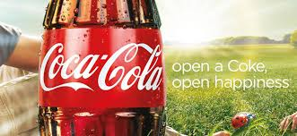
Posters

